Slide 1
Chiesa di Chiese.
Per una ecclesiologia dal Mediterraneo
Lezione 2
© Dario Garribba & Nicola Salato

Slide 2
La riscoperta della «giudaicità» di Gesù e del primo cristianesimo/1
La collocazione del Gesù storico
Cosa significa studiare Gesù (e il cristianesimo) dal punto di vista storico?
In quale contesto storico va collocato Gesù e il suo movimento?

Slide 3
La riscoperta della «giudaicità» di Gesù e del primo cristianesimo /2
La collocazione del Cristo della fede
Cosa significa studiare Gesù (e il cristianesimo) dal punto di vista dogmatico?
La rilevanza della ricerca storica su Gesù per la fede cristiana?

Slide 4
Le fasi della ricerca sul Gesù storico
La riscoperta della «giudaicità» di Gesù e del primo cristianesimo
Il XIX secolo e le origini della ricerca
La ricerca nel XX secolo: la «new quest»
La ricerca alla fine del XX secolo: la «third quest»
Il XXI secolo tra «no quest» e «next quest»

Slide 5
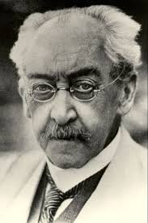
La prima fase
Sottoporre ad analisi storica Gesù
Sottoporre ad analisi critica e filologica i testi evangelici e neotestamentari
Sottoporre ad analisi storica il contesto giudaico in cui Gesù visse e operò

Slide 6
La ricerca storica su Gesù: matrice filosofica e le sue cadute ideologiche
Immanuel Kant (1724 -1804) e la ricerca storica: la scissione tra «fenomeno e noumeno»
L’intelletto conosce ciò che ha una ratifica di tipo empirico /sensoriale
La ragione si spinge oltre il fenomeno, ma ha un riscontro solo nella vita pratica e non nei giudizi scientifici.
I giudizi scientifici affermano che il vero valore della religione è morale; dogmi e miracoli non sono fatti storici realmente accaduti
L’eredità kantina è chiaramente ravvisabile nei pionieri della ricerca storica su Gesù come H.S. Reimarus, che vede Gesù come un riformatore politico ebraico e non un salvatore divino [testo pubblicato postumo da Lessing]
L’altro pioniere della ricerca storica è, senza dubbio, D.F. Strauss, influenzato anche da Hegel; Strauss legge i miracoli come miti redatti tout court dalle comunità primitive [«La vita di Gesù» 1835].
* Il filosofo di Königsberg non ha mai esaminato il cosiddetto "Gesù storico", ma ha fornito gli strumenti concettuali/filosofici per pensare in termini storico-critici e razionali la religione cristiana:
fede «soggettiva» / conoscenza «oggettiva»

Slide 7
La ricerca storica su Gesù: matrice filosofica e le sue cadute ideologiche
Immanuel Kant (1724 -1804) e la ricerca storica: la scissione tra «fenomeno e noumeno»
L’intelletto conosce ciò che ha una ratifica di tipo empirico /sensoriale
La ragione si spinge oltre il fenomeno, ma ha un riscontro solo nella vita pratica e non nei giudizi scientifici.
I giudizi scientifici affermano che il vero valore della religione è morale; dogmi e miracoli non sono fatti storici realmente accaduti
L’eredità kantina è chiaramente ravvisabile nei pionieri della ricerca storica su Gesù come H.S. Reimarus, che vede Gesù come un riformatore politico ebraico e non un salvatore divino [testo pubblicato postumo da Lessing]
L’altro pioniere della ricerca storica è, senza dubbio, D.F. Strauss, influenzato anche da Hegel; Strauss legge i miracoli come miti redatti tout court dalle comunità primitive [«La vita di Gesù» 1835].
* Il filosofo di Königsberg non ha mai esaminato il cosiddetto "Gesù storico", ma ha fornito gli strumenti concettuali/filosofici per pensare in termini storico-critici e razionali la religione cristiana:
fede «soggettiva» / conoscenza «oggettiva»

Slide 8
La visione della storia di G.W.F. Hegel
La storia non come successione di eventi, ma processo razionale/dialettico guidato dallo Spirito.
La Fenomenologia dello Spirito [1807]
III parte : Filosofia dello Spirito [Philosophie des Geistes]
1. ARTE → INTUIZIONE (Anschauung – Intus legere)
2. RELIGIONE → RAPPRESENTAZIONE (Vorstellung)
3. RAGIONE→ CONCETTO (Begriff)

Slide 9
La religione come rappresentazione in G.W.F .Hegel
"Vorstellung" = è un livello del pensiero in cui i contenuti non sono ancora pienamente concettuali. Essi sono i simboli, miti o metafore; vengono rappresentati in forma sensibile o immaginativa [immagini].
È una forma di pensiero intermedia tra la semplice intuizione sensibile, come l’arte, e il pensiero concettuale puro, come la filosofia.

Slide 10
La prima fase
Il carattere innovativo dell’azione e della predicazione di Gesù non è classificabile né come giudaismo né come ellenismo. Solo successivamente la Chiesa sarà interessata a un processo di ellenizzazione (=cattolicizzazione) che ne traviserà il messaggio originario.

Slide 11
Le conseguenze della ricerca storico – liberale per l’ecclesiologia
1. La ricerca storico-liberale (1900) iniziata dalle celebri lezioni di A. von Harnack all’Università di Berlino e proseguita dal teologo R. Bultmann, che ribadirà fermamente il divario tra il Gesù storico e il Cristo della fede. In questa prospettiva, si muoveranno tutti gli esponenti della Formgeschichtliche Methode. Questi autori sostengono l’ipotesi che nella predicazione evangelica di Gesù non ci sia alcuna forma di Chiesa organizzata; inoltre presentano un’interpretazione individualistica dell’annuncio del Regnum Dei (nucleo originario della predicazione di Gesù). Secondo von Harnack la Chiesa, nella configurazione datale dal Cattolicesimo, si formò sotto l’influsso dell’ellenismo. Infine, l’idea di una Comunità/Chiesa dissociata dal Giudaismo non era – secondo von Harnack – nelle intenzioni di Gesù.
La raccolta delle lezioni tenute all’Università di Berlino, nel semestre invernale del 1899-1900, sono raccolte nel volume dal titolo: Das Wesen des Christentums, J.C. Hinrich, Leipzig 1901. Questa “essenza del cristianesimo”, secondo von Harnack, può essere raggiunta grazie alla ricostruzione dell’ipotetica “fonte Q” [raccolta di lóghia o discorsi “autentici” di Gesù], già ipotizzata da J. Weiß nel 1890. Un caso letterario analogo a Q è il Vangelo di Tommaso.

Slide 12
La terza ricerca storica su Gesù
1. E.P. Sanders colloca Gesù nell’ampio contesto del giudaismo. Per il Jesus Seminar il Gesù storico dev’essere non ebreo per il criterio della discontinuità per Sanders sarebbe una contraddizione. Fondamentale, per Sanders, anche la dimensione escatologico-apocalittica del messaggio di Gesù.

Slide 13
La terza ricerca storica su Gesù
J.P. Meier sostiene che Gesù è un ebreo marginale. La sua proposta si muove tra la posizione estrema del Jesus Seminar e quella di un Gesù totalmente ebreo di E.P. Sanders.

Slide 14
Nuove acquisizioni per la ricerca su Gesù
Acquisizioni archeologiche (campagne di scavi in terra di Palestina)
Acquisizioni letterarie (Qumran, Nag Hammadi)
Acquisizione scrittorie (Iscrizioni)

Slide 15
Un nuovo approccio alla figura di Gesù. La valorizzazione di tutte le fonti.
Alcuni esempi:
Testimonium flavianum;
Antichità Giudaiche XX, 200 (menzione di Giacomo fratello di Gesù)
Svetonio, Vita di Claudio

Slide 16
La connessione tra storia e dogma
«Il riferimento alla storia di Gesù ha dunque un’importante funzione critica per la cristologia; costituisce una resistenza a certe forme fantastiche, speculative o addirittura docetiste di cristologia».
(P. Gamberini, Questo Gesù (At 2,32). Pensare la singolarità di Gesù Cristo, EDB, Bologna 2005, 27)

Slide 17
La nascita della Chiesa nella storia
2. La ricerca escatologico-neotestamentaria (1942), che ha i suoi massimi esponenti in K.L. Schmidt, V. Taylor, sostiene che l’origine della Chiesa non vada ricercata in un episodio particolare della vita di Gesù, ma che essa si costituisce a partire dalla sua morte e resurrezione e dalla discesa dello Spirito; lo stesso Collegio dei Dodici anticiperebbe questa realtà. Più tardi anche J. Jeremias si collega a questa ricerca, evidenziando in modo particolare il valore delle “parole” di Gesù nell’Ultima Cena [Jesu Abendmahlsworte im Rahmen des Passamahls].
Altri esponenti di spicco della ricerca escatologico-neotestamentaria sono F. Kattenbusch, K. L. Schmidt, A. Nygren, T.W. Manson, V. Taylor, F.J. Leenhardt, W.A. Visser’t Hooft, L. Goppelt, E. Stauffer.
J. Jeremias, Le parole dell’Ultima Cena, tr. it. a cura di M. Verdesca con rev. di F. Ronchi, Paideia, Brescia 1973 [Die Abendmahlsworte Jesu. Vierte, durchgesehene Auflage, Vandenhoeck & Ruprecht, Göttingen 1967, 78-82].

Slide 18
La nascita della Chiesa nella storia
3. La ricerca del protestantesimo (1908) chiamata Frükatholizismus (protocattolicesimo - early catholicism), detto anche Altkatholizismus (cattolicesimo antico), avviato da E. Troeltsch e A. von Harnack anche se il termine fu coniato da F.C. Baur, sottolinea il contrasto tra l’ecclesiologia paolina, improntata sui doni dello Spirito (carismi), e l’ecclesiologia più tardiva, come l’opera lucana, centrata sull’autorità dei ministri istituiti. In questa linea il più autorevole rappresentante del Frükatholizismus, che è E. Käsemann, ispiratore della New Quest, imposta un “nuovo” canone ossia l’ecclesiologia ultima del NT. Tale impostazione difende la differenza tra ministeri carismatici (apostoli, profeti e dottori), che si sono chiusi con la morte dell’ultimo apostolo, e ministeri amministrativi (vescovi, presbiteri e diaconi), rimasti in vigore. H. Schlier chiarisce l’inadeguatezza di questa tesi, che a suo avviso non ha alcun fondamento nel NT.

Slide 19
La nascita della Chiesa nella storia
4. La ricerca degli esegeti R. Schnackenburg e A. Vögtle sostengono che la nascita della Chiesa vada ravvisata a partire da tutta la vicenda esistenziale di Gesù con le sue opere e le sue parole. In forza di ciò si può parlare di atti/gesti di Gesù in funzione di una “fondazione/creazione” della Chiesa.
R. Schnackenburg, Gottes Herrschaft und Reich. Eine biblisch-theologische Studie, Herder, Freiburg i.Br. 1958 [Signoria e Regno di Dio. Uno studio di teologia biblica, tr. it. a cura di A. Mastrandrea, M. Sassoli e B. Liverani, Il Mulino, Bologna 1971]. Questa prospettiva ecclesiologica che parla di atti propriamente ecclesiali da parte di Gesù è stata fortemente avversata da H. Küng e il suo libro dal titolo La Chiesa [Die Kirche] e da L. Boff e del suo libro Ecclesiogenesi. Le comunità ecclesiali di base reinventano la Chiesa, tr. it. a cura di E. Serra, Borla, Roma 1986², 75-95. Entrambi questi autori presentano delle ecclesiologie “controverse.

Slide 20
La ricerca storica necessita di contesti in cui collocare gli avvenimenti.
Il linguaggio storico necessita di categorie ermeneutiche che delimitino il contesto

Slide 21
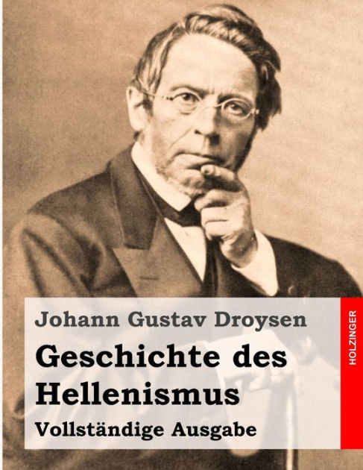
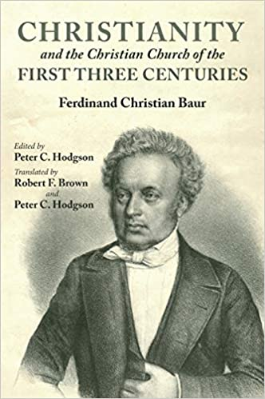
L’uso di giudaismo ed ellenismo in età moderna
L’origine dei termini è antica (in greco: ioudaïsmós ed hellēnismós), l’accezione è moderna.
G. Droysen: «inventore» dell’Ellenismo:
F.C. Baur: Giudaismo = particolarismo; ellenismo = universalismo; Il cristianesimo come superamento della dicotomia

Slide 22
Gustav Droysen
Ellenismo come nuova epoca, sintesi tra Grecia e Oriente. Il termine non assume in Droysen una precisa delimitazione semantica e non si limita mai alla sola dimensione politico-militare; esso ha un carattere astratto e vuole indicare lo spirito liberale e universalistico che pervade la nuova epoca inaugurata dalle conquiste di Alessandro.
A questo processo di rinnovamento il giudaismo resta, nell’idea di Droysen, estraneo.

Slide 23
…facciamo un po’ di luce sugli avvenimenti storici…
323 muore Alessandro Magno
Nella divisione del regno di Alessandra in regni più piccoli la Giudea entra nell’orbita siriaca (l’area Giudea/Fenicia è contesa tra Egitto e Siria)
175 a.C. l’ascesa al trono di Antioco IV crea forti turbolenze in Giudea
Intorno al 160 a.C. si afferma la leadership degli asmonei in Giudea
63 a.C. Pompeo occupa la Giudea e Gerusalemme ponendo la regione nell’orbita romana

Slide 24
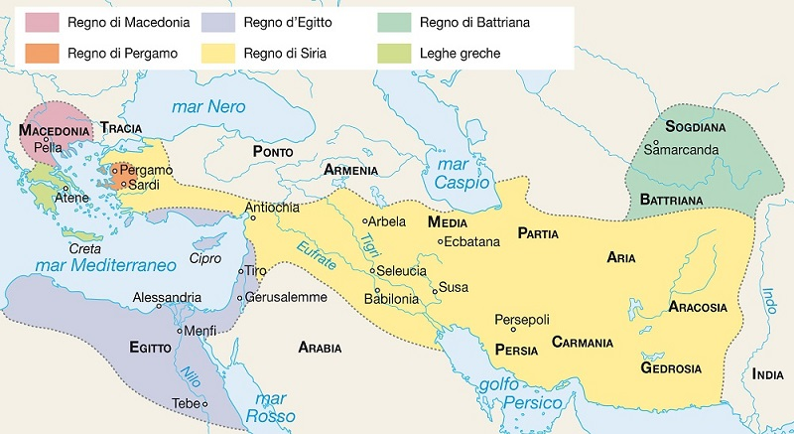
Il mondo ellenistico (III sec. a.C. – I sec. a.C.)

Slide 25
F.C. Baur
Animato da un grande spirito critico e da una spiccata sensibilità storica, applica le intuizioni di Droysen alle origini del cristianesimo.
Nella necessità di spiegare il cristianesimo come fenomeno storico e quindi, come tale, soggetto a sviluppo, Baur si serve delle categorie di Droysen.
La contrapposizione tra giudaismo ed ellenismo si sposta all’interno del cristianesimo (At 6,1ss) e trova il suo precedente nella tradizione dei libri Maccabei.
L’impostazione di Baur attraversa tutto il XIX secolo.

Slide 26
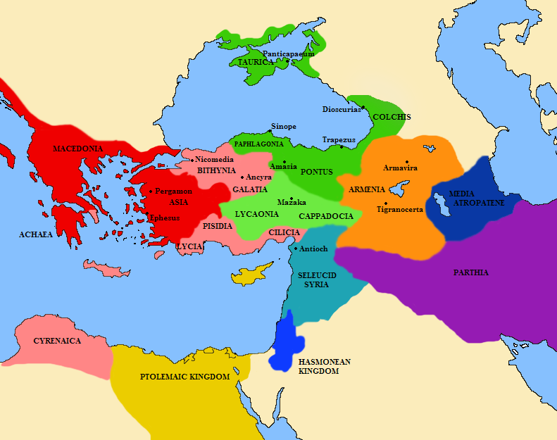
Il regno asmoneo (160 a.C.- 63 a.C.)

Slide 27
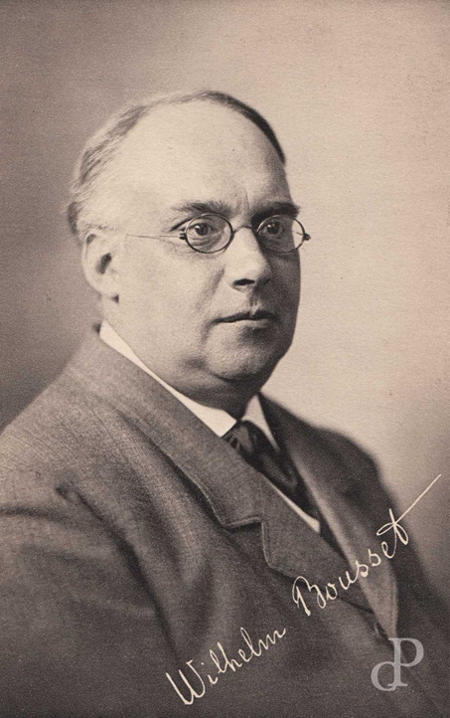
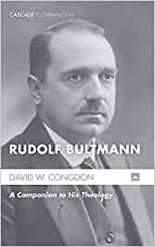
Da Giudaismo vs ellenismo a Giudaismo Palestinese vs Giudaismo ellenizzato
Giudaismo ellenizzato della diaspora, aperto a nuove culture, la cui religiosità è incentrata sulla parola vs giudaismo palestinese di impronta farisaica chiuso in una rigida prasi legalistica.
La forza di questa impostazione la ritroviamo in autori come W. Bousset (Kyrios Christos) e ancora nelle parole del 1949 di R. Bultmann «[il cristianesimo] fenomeno storico che ha la sua origine in seno al giudaismo declinante», ma che fu «fecondato dalle forze spirituali dell’ellenismo, il quale da parte sua conserva il retaggio della storia spirituale greca, ma era stato, altresì, stimolato e arricchito dall’apporto delle religioni del Vicino Oriente antico»
R. Bultmann, Le cristianismo primitifs…11

Slide 28
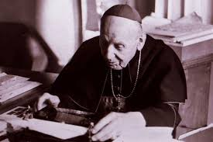
Il superamento della dicotomia tra diaspora e Palestina
Nuovi orientamenti in seno alla storiografia tedesca ed europea dopo il 1945:
Gli effetti della Shoa sulla ricerca storica
L’obbligo morale della storiografia tedesca di rivedere il proprio giudizio sul giudaismo
L’obbligo morale del cattolicesimo di rivedere il proprio giudizio sugli Ebrei
L’affermarsi dell’ecumenismo religioso; il Cardinal Bea e il Concilio Vaticano II (Nostra Aetate)

Slide 29
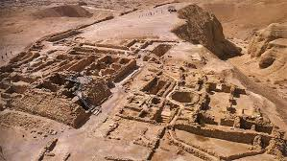
Il superamento della dicotomia tra diaspora e Palestina
Nuovi contributi dalla archeologia, dalla epigrafia, dalla papirologia e dalla numismatica:
L’effetto «Qumran» sulla ricerca storiografica
Fine del «monopolio» farisaico
Una nuova immagine del giudaismo palestinese: pluralita e varietà: 1956 un breve articolo di Morton Smith («Palestinian Judaism in the First Century”) avvia un processo inarrestabile…

Slide 30
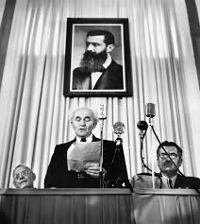
Il superamento della dicotomia tra diaspora e Palestina
Gli effetti sulla ricerca storica della nascita dello stato di Israele (1948).
Nuovi orientamenti in seno alla storiografia giudaica:
L’affermarsi dei movimenti sionisti spinge ad una rilettura del proprio passato e del rapporto con il territorio. Il sionismo spinge a rivalutare il giudaismo come religione, cultura e società legata a un preciso territorio
Gedaliah Alon
Elias Bickermann
Viktor Tcherikover

Slide 31
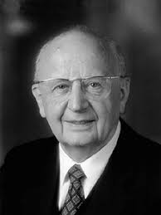
Il superamento della dicotomia tra diaspora e Palestina
Nuovi orientamenti in seno alla storiografia tedesca ed europea dopo il 1945:
Martin Hengel, Giudaismo ed Ellenismo. Un cambio di paradigma:
« […] la consueta distinzione tra giudaismo palestinese e giudaismo ellenistico esige una correzione. Questa infelice formulazione… non solo contrappone tra loro in modo scorretto e fuorviante un concetto storico culturale e uno geografico, ma misconosce anche la nuova situazione in cui è venuto a trovarsi il giudaismo in epoca ellenistica. Il giudaismo tutto, a partire approssimativamente dalla metà del III sec. a.C., dovrebbe, a rigor di termini, essere definito giudaismo ellenistico, e si dovrebbe più opportunamente distinguere tra giudaismo d lingua greca della diaspora occidentale […] e giudaismo di lingua aramaica/ebraica della Palestina e di Babilonia […]» (p.224)

Slide 32
Conclusioni Lezioni I - III
Cosa questo implica per la ricostruzione del Gesù Storico?
Cosa questo implica per la ricostruzione della storia del cristianesimo delle origini?
Quale differenza tra giudizi storici e giudizi dogmatici?

Slide 33
Lezioni I-III) La riscoperta della «giudaicità» di Gesù e del primo cristianesimo
Bibliografia:
G. Jossa, «La riscoperta del Gesù ebreo. Il limiti della precedente ricerca e le aporie di quella attuale», in Ricerche Storico Bibliche 29, 2017
D. Garribba, «Gesù e i suoi seguaci di fronte alla scena politica del suo tempo» (in via di Pubblicazione)
J.P. Meier, Un ebreo marginale. Ripensare il Gesù storico, voll 1-5, Queriniana, Brescia 2001-2017

